Slide 1




INC analisa dados genéticos de 700+ pacientes com IA na AWS para prever riscos cardiovasculares.
COMO O INC REVOLUCIONOU A CARDIOLOGIA COM IA
O Instituto Nacional de Cardiologia (INC), localizado no Rio de Janeiro, é uma das instituições mais respeitadas no campo da saúde cardiovascular no Brasil. Como parte do projeto IPOLE, o INC colabora com especialistas internacionais para enfrentar desafios críticos da área da saúde.
QUANDO DADOS MULTIMODAIS EXIGEM IA AVANÇADA
O INC enfrentava dificuldades na análise de dados multimodais (genéticos, clínicos e de imagem) de mais de 700 pacientes brasileiros do estudo Renomica. Faltava infraestrutura escalável para armazenar e processar grandes quantidades de dados.
A correlação entre dados genéticos e fenotípicos exigia modelos avançados de IA e ML. A manipulação de dados sensíveis deveria estar em conformidade com a LGPD.
PARCERIA DATARAIN: IA PARA CARDIOLOGIA
Com o desafio de analisar dados genéticos e fenotípicos de centenas de pacientes, a proposta era clara: usar IA avançada na AWS para identificar biomarcadores digitais e prever riscos cardiovasculares.
Você sabia?
A estratégia apostou em três pilares:
AWS SageMaker para análise exploratória e treinamento de modelos de ML
AWS HealthOmics para gestão e processamento de dados genéticos
Amazon Bedrock para NLP e análise avançada de imagens médicas
O projeto utilizou SageMaker + Bedrock Multimodal Embeddings para visualização combinada de dados genéticos e de imagem, permitindo identificar padrões correlacionados entre genoma e fenótipo para previsão de riscos cardiovasculares.

Slide 2
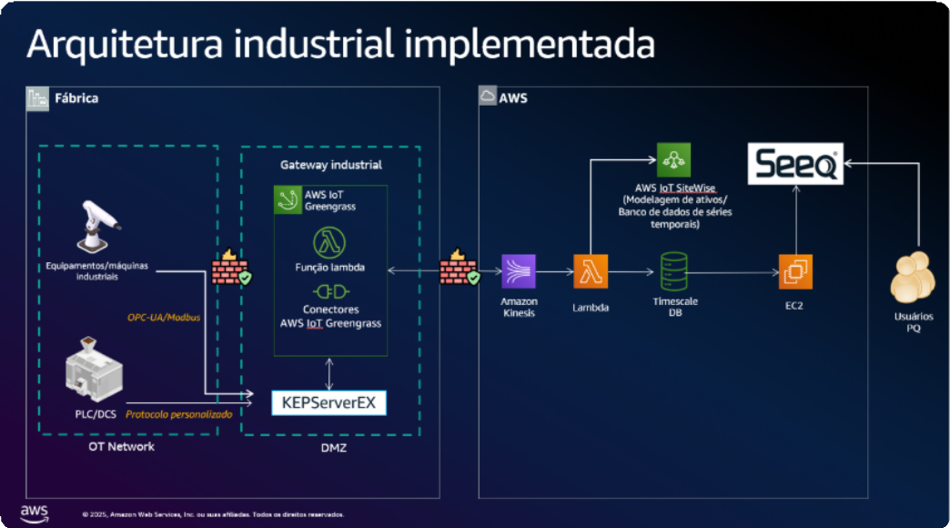
IA EM CARDIOLOGIA: GENÔMICA + IMAGEM
Fase 1: AWS Storage Gateway para transferência segura, S3 para armazenamento, SageMaker para análise e treinamento de modelos, HealthOmics para dados genéticos.
Fase 2: S3 para imagens DICOM (ressonâncias e ECGs), Bedrock para NLP e análise de imagens, SageMaker + Bedrock Multimodal Embeddings para visualização combinada de dados genéticos e de imagem.
RESULTADOS NA PRÁTICA: BIOMARCADORES DIGITAIS
Melhor organização e acesso aos dados genéticos e fenotípicos de 700+ pacientes. Modelos preditivos para estratificação de pacientes com base em características genéticas e clínicas.
Amazon Bedrock melhorou interpretação de relatórios médicos e extração de padrões clínicos. Conformidade com LGPD via anonimização e controle de acessos.

Slide 3
PARCERIA QUE FAZ A DIFERENÇA
"A dataRain se destacou pela proximidade e colaboração com nosso time, garantindo transferência de conhecimento e autonomia para operar a nova infraestrutura com confiança."
- INC Cardiologia
FUTURO DA CARDIOLOGIA PREDITIVA
Os próximos passos incluem expandir o projeto para novos pacientes, criar pipelines automatizados para coleta e análise de dados, e publicar resultados em artigos científicos.
A adoção de AWS HealthLake para armazenamento integrado de dados de saúde está sendo explorada para ampliar as capacidades da solução.

